Slide 1
第3章交流-直流变换技术
3.5PWM整流电路及其控制方法
整流电路的理想状态：
（1）输入侧功率因数λ=1
（2）负载侧电压u_{o}=U_{o}或输入电流i_{o}=I_{o}
（3）能实现输出电压的快速调节
（4）具有双向传递能量的能力
传统相控式整流电路无法实现上述功能
解决方法：PWM斩控式整流器

Slide 2
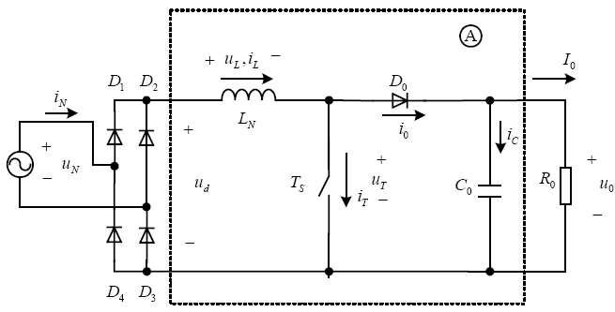
第3章交流-直流变换技术
3.5.1单相电压型PWM整流电路的工作原理
以在小功率场合中常用的Boost型单管单相功率因数校正电路为例来介绍所谓单管电路,是指在单相不控整流电路的输出端和负载之间插入一级由个有源器件组成的APFC电路。该电路实际上就是一级DC-DC单象限电路。
单相升压型APFC电路如图5.26(a）所示。在单相不控整流电路和负载电阻R之间插入由虚线框A所包含的电路,这是一个由可控自关断器件T和二极管D₀以及输入电感L和输出电容C组成的 Boost电路。

Slide 3
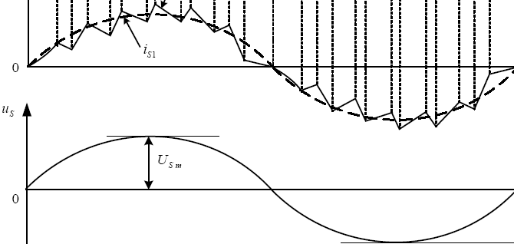


第3章交流-直流变换技术
假定输入电感L足够大，保证电感电流i_{L}连续，电路工作于CCM模式；输出电容C足够大，使输出电压u_{o}近似为恒定值U_{o}。

Slide 4
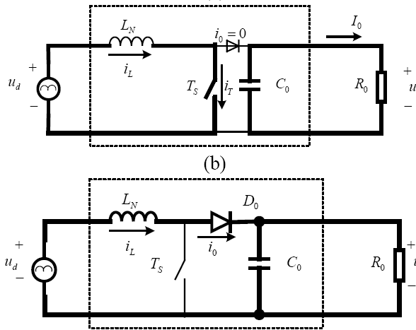
Ts: ON
D: OFF
第3章交流-直流变换技术
电路共有两种工作模式
Ts: ON
D: OFF

Slide 5
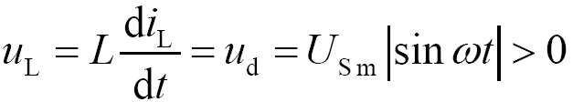
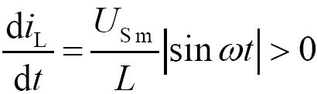
第3章交流-直流变换技术
（1）晶体管T导通的工作模式
电压U_{d}加在输入电感L上，电感电流
电感储能增加
二极管D₀处于断态，电流i_{D}=0，i_{o}=-i_{c}

Slide 6

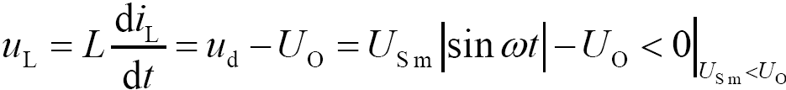
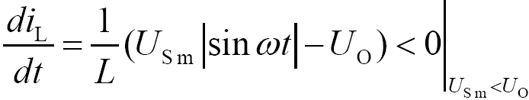
第3章交流-直流变换技术
（2）二极管D₀导通的工作模式T处于断态，而D₀处于通态
电感端压：
i=的变化率：
输入电感释放电能
i_{L}处于下降状态，C中的储能增加

Slide 7
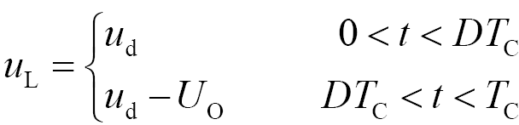
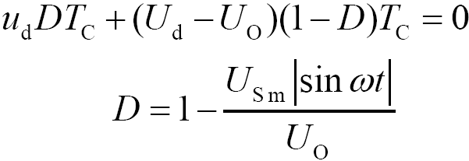
第3章交流-直流变换技术
2.CCM状态下的电流正弦化
根据理想条件，u_{T}的平均值应为零
控制规律：
为保证电感电流连续，减少输入电流畸变
开关管T必须采用SPWM控制

Slide 8


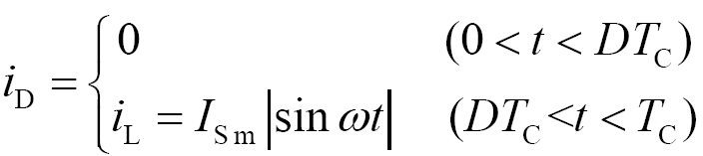
第3章交流-直流变换技术
当载波频率f_{c}远高于输入电压频率f时
i_{L}将近似按正弦变化
输入电流i_{S}也将正弦变化且与u_{S}保持同相
3.输入二极管电流iD分析
当T和D₀交替导通时

Slide 9
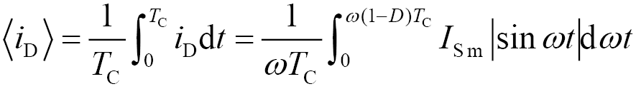



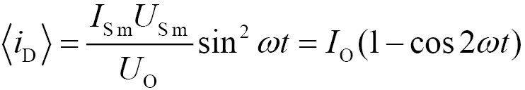
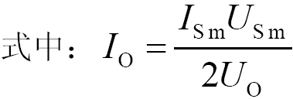
第3章交流-直流变换技术
i_{D}在一个载波周期中的平均值为
一个开关周期内：
可解得

Slide 10
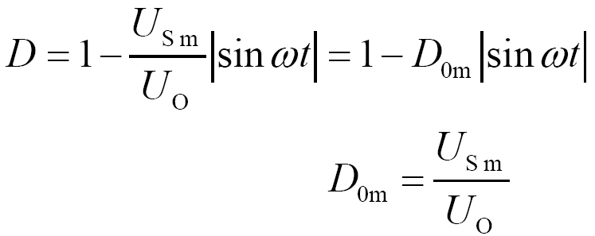

第3章交流-直流变换技术
4.输出电压的调节
对于给定的U_{sm}，只要改变D_{0m}就可以改变输出电压U_{o}
D_{0m}幅度调制比m即调制系数

Slide 11
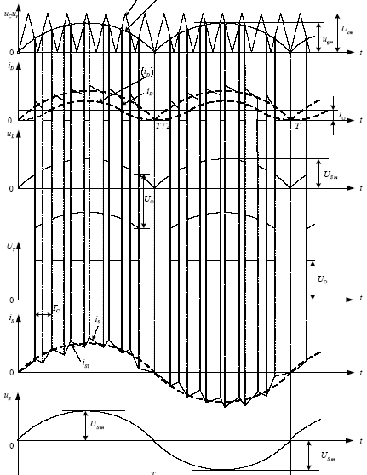
第3章交流-直流变换技术

Slide 12
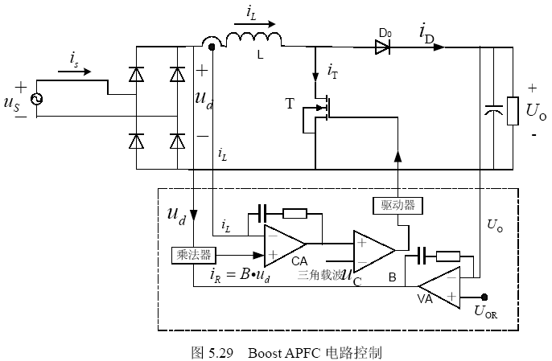
电路的控制
第3章交流-直流变换技术

